Slide 1
Chess Opening Analysis
Gianmarco Rutigliano

Slide 2
TABLE OF CONTENTS
01
02
03
04
SECTION A
SECTION B
Task Analysis
Dataset Analysis and Preparation
SECTION C
SECTION D
Model Design
Model evaluation and conclusions

Slide 3
01
SECTION A
Esaminare il topic della previsione di risultati dalle aperture

Slide 4
Il gioco più famoso del mondo
Risalente al VII secolo, gli scacchi sono probabilmente il gioco più famoso del mondo.
Dal 1800 ha ricevuto attenzione sempre crescente da parte di studiosi e appassionati, fino a diventare una disciplina riconosciuta a livello internazionale.
Il quadro competitivo si è aperto nel 1851 con il primo Torneo Internazionale di Scacchi: i più forti giocatori del tempo furono invitati a Londra, con un montepremi (convertito) di svariate migliaia di euro.
Notevole è l’applicazione dell’informatica al gioco: è celebre la sconfitta del 1997 dell’allora campione del mondo Garry Kasparov da parte del supercomputer Deep Blue.

Slide 5
L’importanza dell’apertura
L’apertura pone le basi per l’andamento di una partita di scacchi. L’obiettivo dei giocatori in questa fase è di ottenere il controllo di case chiave e posizionarvi i loro pezzi più potenti.
L’Enciclopedia delle aperture negli scacchi (ECO) classifica ben 500 aperture diverse.

Slide 6
Obiettivo del Task
Predizione dell’esito di una partita usando le aperture come indicatore principale.

Slide 7
02
SECTION B
Acquisizione e lavorazione dei dati

Slide 8
Il Dataset
Il dataset contiene dati su partite effettuate sulla piattaforma online «Lichess.com», che permette agli utenti di giocare a scacchi in tempo reale con altri giocatori da tutto il mondo. Esse risalgono al 2017, con fasce di abilità e scelte di limitazioni sul tempo molto varie.
Feature notevoli:
Increment_code: tempo concesso ai giocatori
Rating: punteggio dei giocatori
Moves: elenco completo delle mosse effettuate nella partita
Opening_eco & Opening_name: codifica e nome dell’apertura
Opening_ply: numero di mosse con cui si completa l’apertura

Slide 9
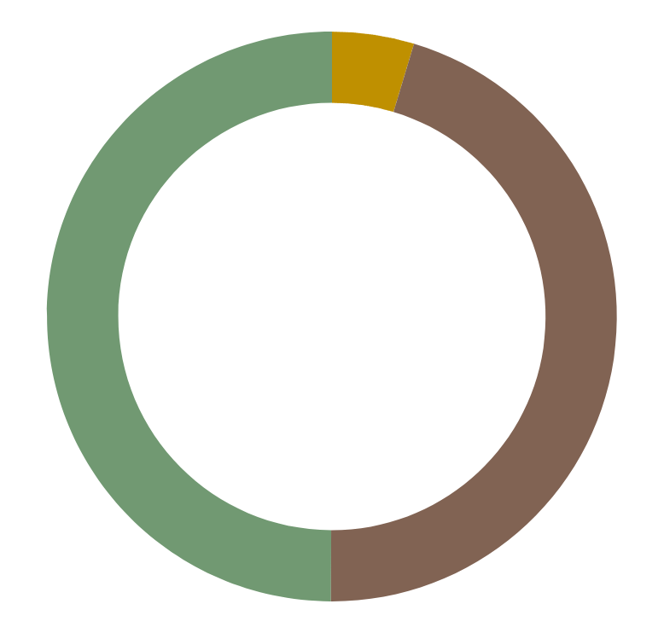
Distribuzione del vincitore
4.6%
DRAW
49.9%
La partita si conclude in un pareggio in 888 casi
WHITE
La partita si conclude con la vittoria del bianco in 9545 casi
45.5%
BLACK
La partita si conclude con la vittoria del nero in 8680 casi

Slide 10
Preparazione del dataset
Eliminare
Alcune feature sono state rimosse dal dataset in quanto non importanti:
alcune contengono informazioni non note all’inizio della partita, quindi non adatte al task; altre rappresentano semplici identificatori.
Modificare
Alcune feature hanno subito delle modifiche per ridurre il carico computazionale dei modelli e per ovviare alla loro natura di stringhe.

Slide 11
03
SECTION C
Progettazione, Addestramento e Valutazione dei Modelli

Slide 12
Obiettivi dei modelli
Il modello ha come obiettivo di Data Mining la classificazione: la feature classe è la feature «winner» e tutte le altre classi possono essere utilizzate per l’addestramento del modello. A causa della presenza di feature categoriche, è possibile lavorare solo con modelli che le supportino: per questo sono stati scelti il Naive Bayes e il C4.5.
A causa della forte disparità tra il valore «draw» e gli altri valori nella classe, è utile concentrarsi sulle altre due classi e valutare il vantaggio nell’inclusione o nell’esclusione di questo valore. A questo scopo, i modelli sono stati
addestrati sia sul dataset completo sia su un dataset binario che includa solo le label «white» e «black».

Slide 16
04
SECTION D
Analisi dei risultati

Slide 17
Confronto dei modelli
Il modello C4.5 ha mostrato risultati migliori sulla classe di maggioranza ma meno precisi sulle altre, inoltre presenta una precisione migliore nel caso del task ternario.
Il modello Naive Bayes ha risultati più uniformi, e ha mostrato una precisione migliore sul task binario.

Slide 18
Conclusioni
I risultati statistici non mostrano un’abilità di predizione soddisfacente. Sono dunque necessari ulteriori miglioramenti e analisi per fornire più informazioni ai modelli e arrivare ad effettuare predizioni accurate. Il risultato qui descritto rappresenta comunque un primo riferimento per future progettazioni.

Slide 19
GRAZIE
Progetto sviluppato per il corso in Data Mining, anno accademico 22/23
g.rutigliano30@gmail.com
https://github.com/Gyanma/Chess_Opening_Analysis

